Slide 1
스마트창문 - 중간발표
컴퓨터공학과
20184384
유정연

Slide 2
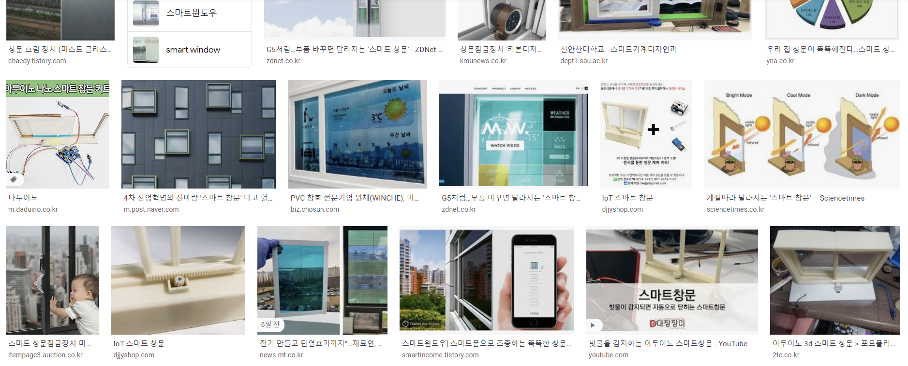
기존의 스마트창문
빗물감지센서 또는 블루투스를 이용하여 제어하는 것이 대다수

Slide 3
차별성
이미 많이 존재하는 빗물감지센서, 블루투스 제어가 아닌
요즘 환경에서 많은 문제가 되고 있는
미세먼지에 초점을 두고 설계하며 차별성을 둠
오차가 존재할 수 있는 센서를 이용한 방식이 아닌
신뢰할 수 있는 기관인 한국환경공단의 정보를
웹 크롤링 해오는 방식 사용

Slide 4




Slide 5
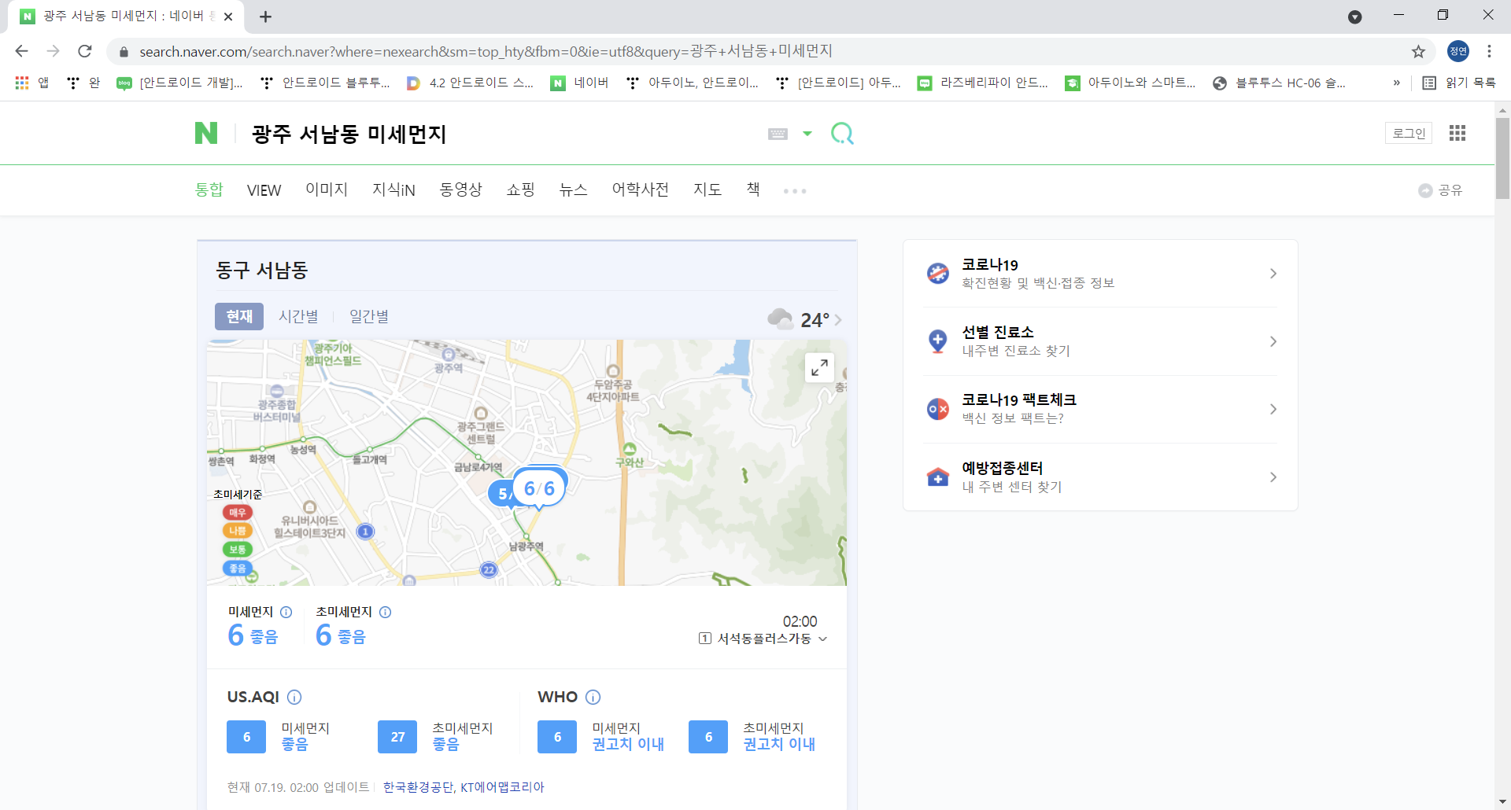
미세먼지 수치 웹크롤링

Slide 6
미세먼지 수치에 따른 LED 표시
좋음 -> 파랑
보통 -> 초록
나쁨 -> 보라
매우 나쁨 -> 빨강

Slide 7
창문 닫힘
창문 열림

Slide 8
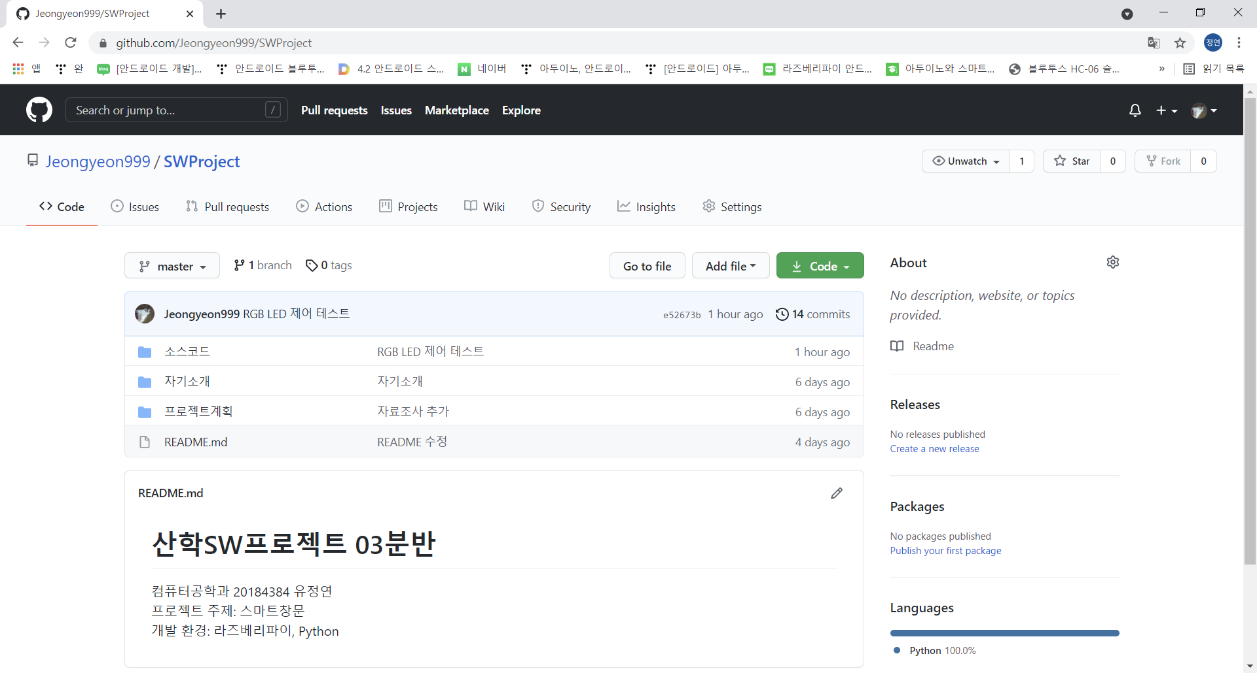
Github

